Slide 1
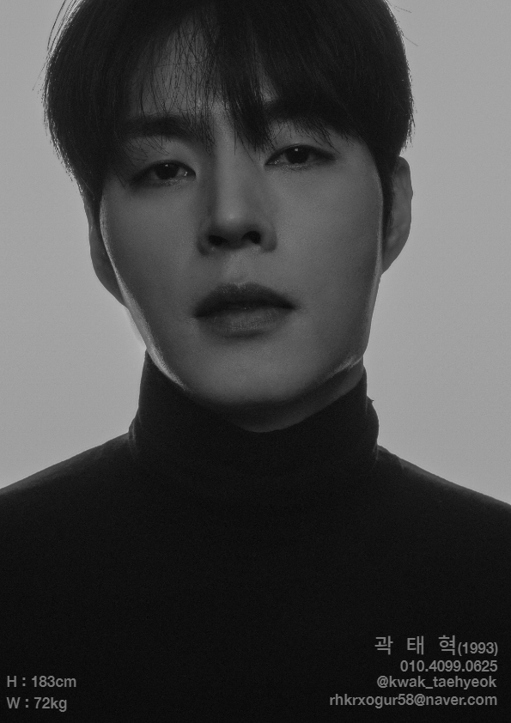
곽태혁 (1993)
010. 4099. 0625
@kawk_taehyeok
rhkrxogur58@naver.com
H 183cm
W 72kg

Slide 2
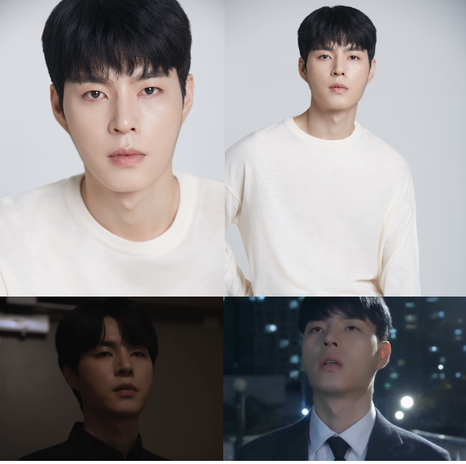
MOVIE
DRAMA
해밀 / 단역(2018)
남산돈까스 / 주연(2018)
앙상블 / 조연(2021)
좀비보다 인간 / 주연(2021)
꿈을 잊은 그대에게 / 주연(2022)
당신은 너무합니다 / 단역(2017)
VIP / 단역(2019)
그여름 썸 뭐 / 주연(2019)
18어게인 / 단역(2020)
철인왕후 / 단역(2020)
영끌의 꿈 / 주연(2020)
청춘들 / 주연(2021)
언택트 연애 / 주연(2021)
경로를 이탈하여 재검색 합니다/조연(2021)
따라바람 / 조연(2021)
미미쿠스 / 단역(2022)
치얼업 / 단역(2022)
사랑이라 말해요 / 단역(2022)
경성크리쳐 / 단역(2022)
아스달 연대기 시즌2 / 단역(2022)
세번째 결혼 / 단역(2023)

